Slide 1
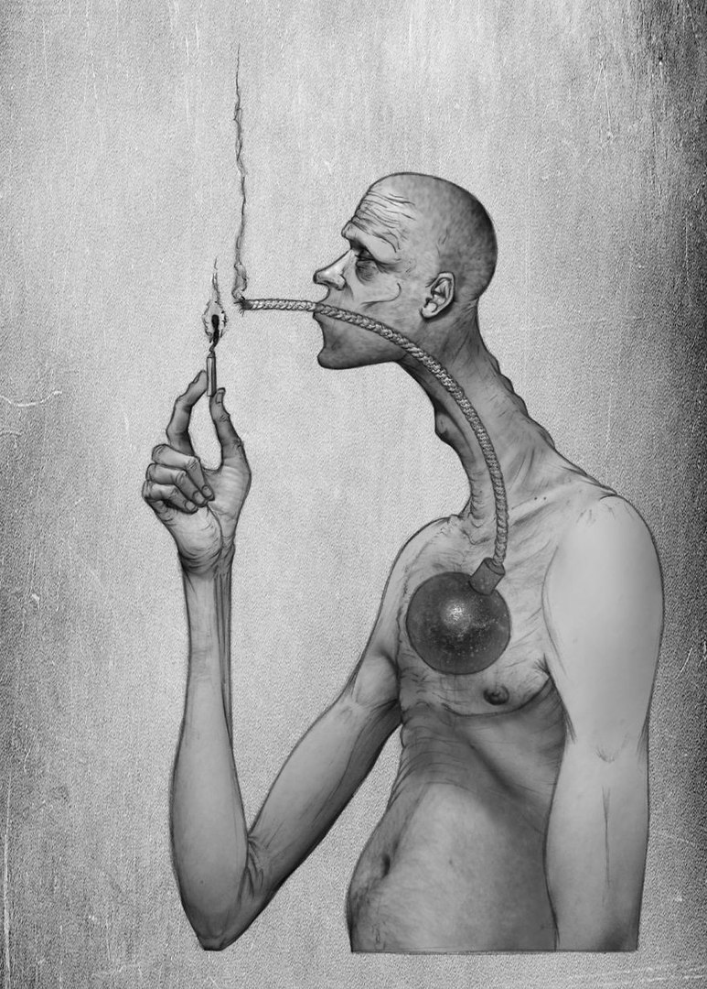
Профилактика табакокурения и потребления электронных сигарет

Slide 2
Сколько в России курильщиков

Slide 3
Подростковое курение
1. Больше 20 процентов ныне курящих россиян начали употреблять табачные изделия в раннем подростковом возрасте — 14-15 лет.
2. Сейчас курильщиками становятся дети от восьми лет.
3. Среди подростков от 14 до 18 лет курящими являются больше 40% мальчиков, процент курящих девочек составляет 7.
4.Около 90% курящих родителей признались, что они никак не скрывают привязанность к табаку от детей и даже позволяют себе курить при них.

Slide 4
Смертность от курения
400 тыс. человек в год!

Slide 5
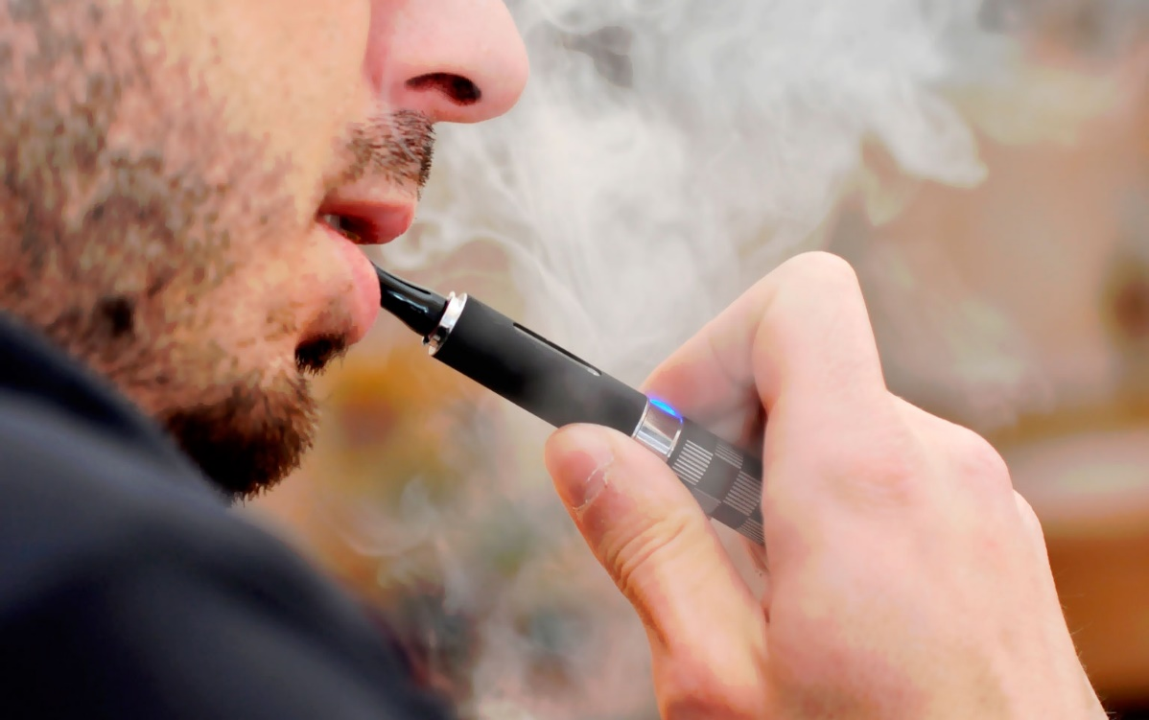
Вредны ли Электронные сигареты?
Мнения специалистов неоднозначны.
Серьезных исследований на данный момент не проводилось.
Необходимо минимум
10-20 лет для сбора статистики

Slide 6
Состав электронных сигарет
Он включает следующие компоненты:
никотин
пропиленгликоль
глицерин
ароматизаторы
вода

Slide 7
Чем опасны электронные сигареты?
Передозировка никотина
Использование некачественных подделок
Аллергические реакции

Slide 8
Электронная сигарета и обычная: что вреднее?
Помимо никотина обыкновенные сигареты содержат целый ряд опасных смол, которые являются продуктом сгорания табака и обертывающей изделие бумаги.

